Slide 1
Pencatat Keuangan
Kelompok 3

Slide 2
Anggota Kelompok
Moh Miftakhul Atfal 0110223264 Aulia Nisya Nur Rahma Safitri 0110223290
Nurfadillah Komalasari 0110223279 Nuril Sulistia Argiani
0110223283

Slide 3
Latar Belakang
Pentingnya pencatatan pemasukan dan pengeluaran uang dalam pengelolaan keuangan pribadi memicu pengembangan solusi modern. Dengan perkembangan teknologi, aplikasi keuangan berbasis Tkinter dalam bahasa Python hadir sebagai solusi efisien. Tkinter memungkinkan pembuatan antarmuka pengguna yang intuitif, menyederhanakan pencatatan dan analisis keuangan. Hal ini diharapkan dapat meningkatkan aksesibilitas informasi keuangan, membantu pengambilan keputusan yang lebih baik, dan secara keseluruhan, meningkatkan pengelolaan keuangan pribadi.

Slide 4
Tujuan
1. Pencatatan Keuangan
2. Efisiensi Waktu
Membantu pengguna mencatat semua transaksi keuangan mereka, termasuk pemasukan dan pengeluaran.
Menghemat waktu pengguna dengan memberikan solusi yang cepat dan efisien dalam mencatat, melacak, dan menganalisis keuangan.

Slide 5
Tujuan
Pemantauan Keuangan
Perencanaan Anggaran
Memberikan gambaran yang jelas tentang bagaimana uang digunakan dan berapa sisa saldo yang dimiliki pengguna.
Memungkinkan pengguna membuat anggaran dan melacak sejauh mana mereka mematuhi rencana keuangan mereka.

Slide 6
Manfaat
1. Kemudahan Pencatatan
2. Analisis Keuangan
3. Perencanaan Keuangan yang Lebih Baik
4. Kedisiplinan Keuangan

Slide 7
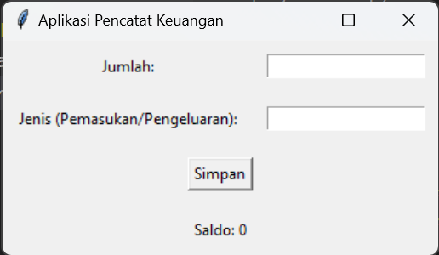
Hasil

Slide 8
Terima Kasih

